Slide 1
부록 환경구축
-------------------- 2장 필요
학습환경 1. Vagrant, 미니쿠배 설치 실행
-------------------- 3장 부터 필요
학습환경 2. 멀티노트 k8s, NFS ….

Slide 2
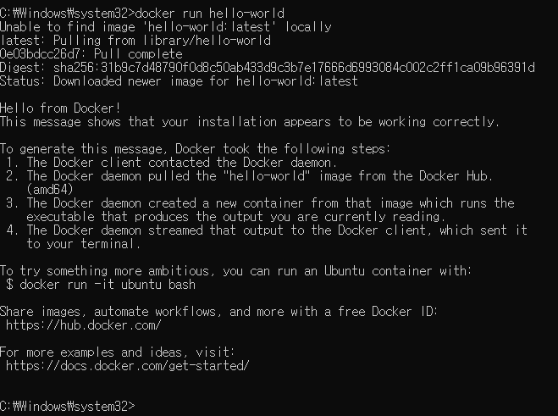
108P 실행
커맨드 실행
이미지 다운로드(pull)
컨테이너 생성
실행
이미지= 컨테이너에 올라가는 OS+SW ➔ repo:tag
레포지토리 = 이미지 보관소

Slide 3
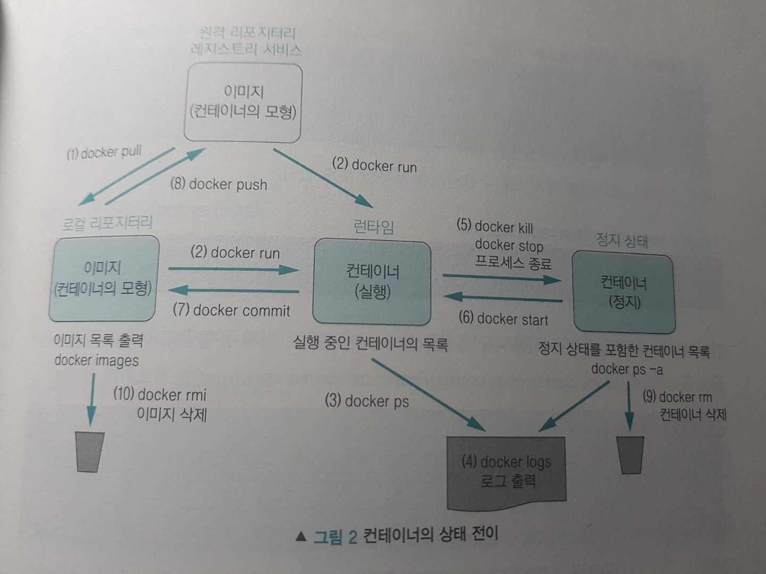
111P 명령어
기본명령어가 리눅스 기반

Slide 4
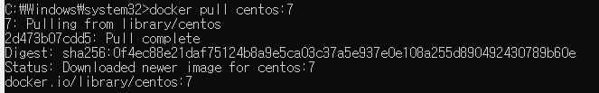

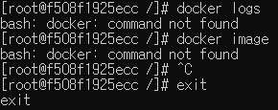

111~114P
* -it= 연결입력 + 대화형 조작
실행과 함께 centos7 터미널로 이동
run 하면 process start가 동시에
빠져오려면 exit를
➔ 2.2장 컨테이너 다루기에 나옴

Slide 5
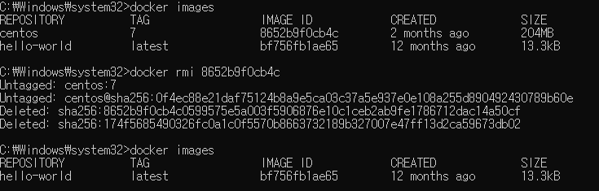
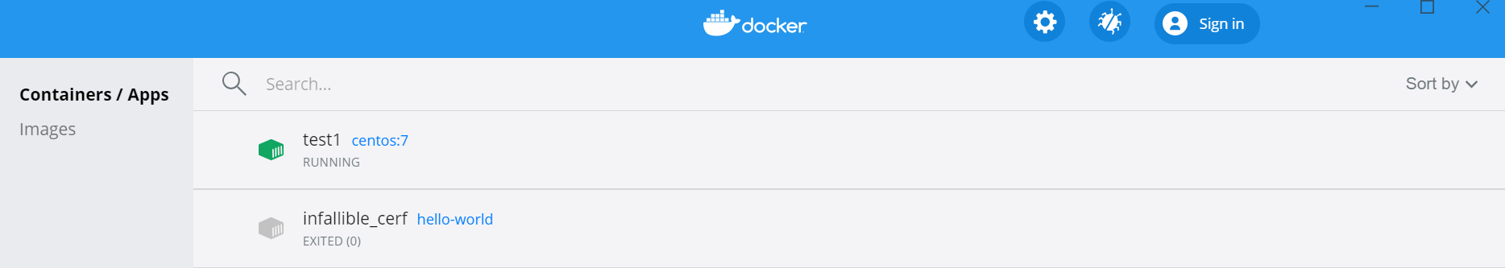
115~123P
https://docs.docker.com/engine/reference/commandline/docker/
https://docs.docker.com/engine/reference/commandline/container/
https://docs.docker.com/engine/reference/commandline/image/
Docker Desktop

Slide 6
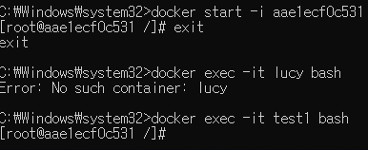
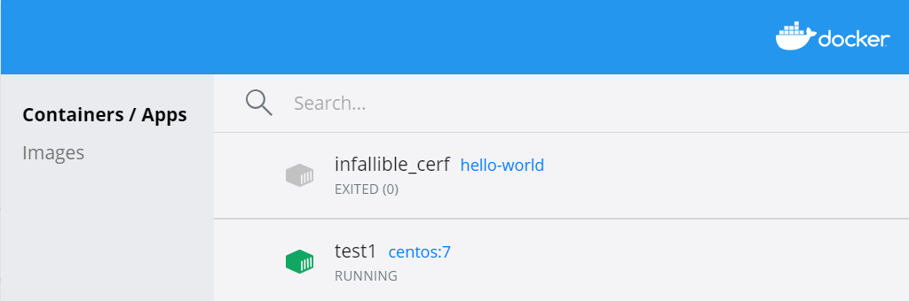
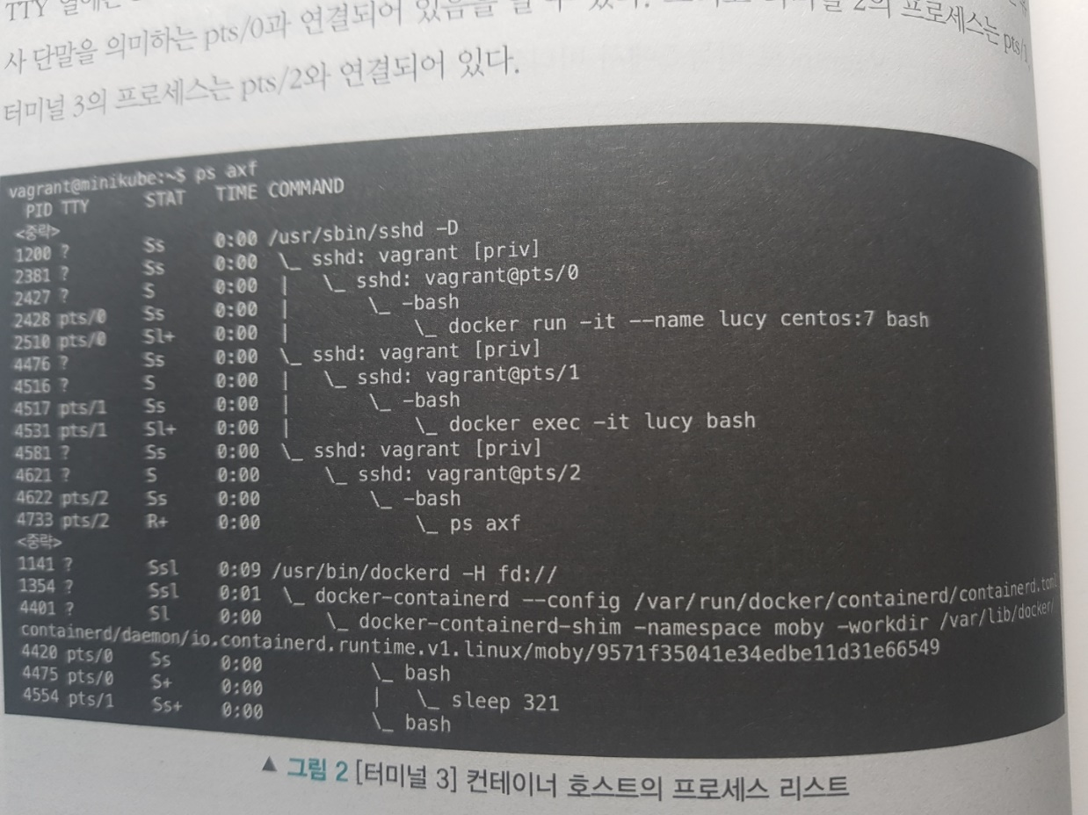
128~133P
실행중인 컨테이너에 접속이 가능 ➔ 여러 터미널에서 조작 가능
호스트 = 컨테이너를 실행하는 리눅스 서버

Slide 7
134~142P 컨테이너 개발
* Dockerfile
베이스 이미지의 리포지터리
설치할 패키지
App 코드와 설정파일
컨테이너 기동시 실행될 명령어
* 빌드순서
디렉터리 생성 후 파일 담기
Dockerfile 작성
App코드 작성 및 유닛테스트
이미지 빌드
컨테이너 실행 및 확인

Slide 8
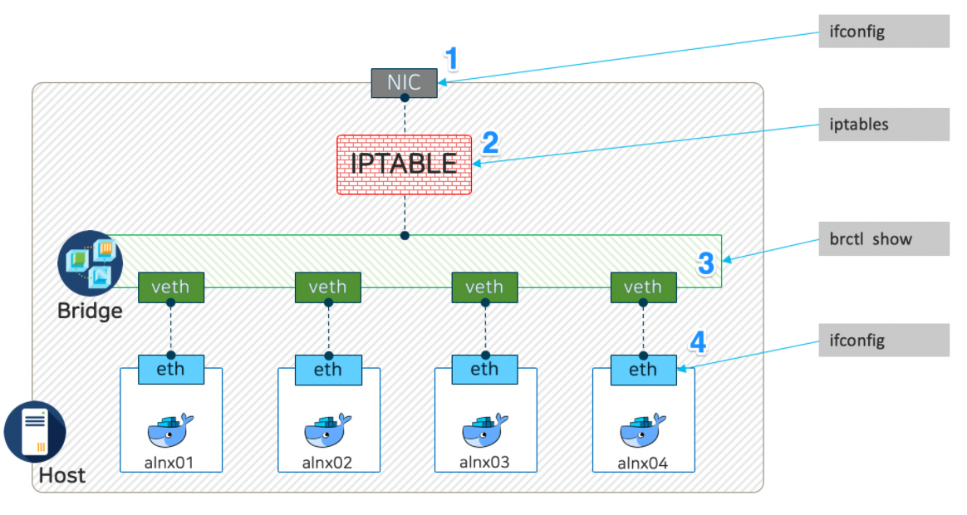
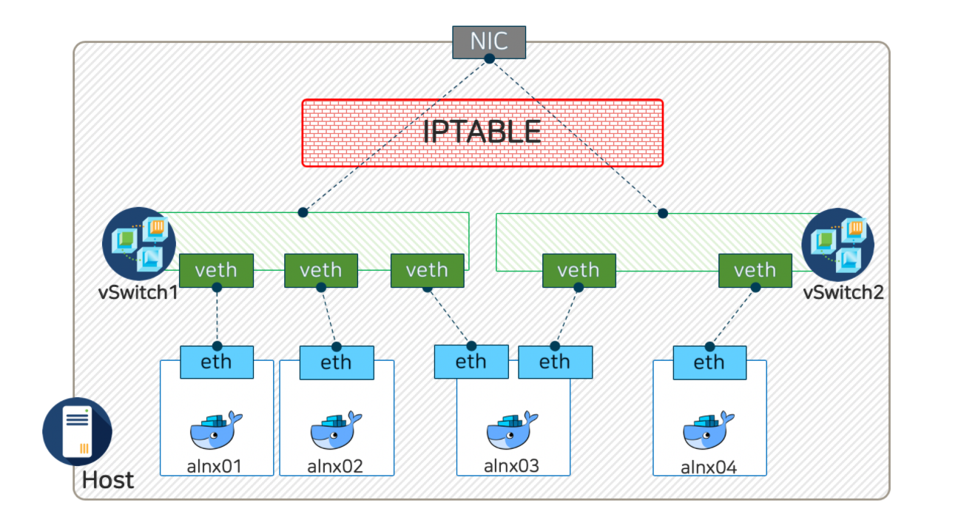
143~154P 컨테이너와 네트워크
같은 컨테이너 네트워크에서는 서로 통신 가능
전용 컨테이너 네트워크 사용시 다른 컨테이너와 통신 불가
Ip 주소 공개시 –p 옵션 설정 필요
https://youngmind.tistory.com/entry/%EB%8F%84%EC%BB%A4-%EA%B0%95%EC%A2%8C-3-%EB%8F%84%EC%BB%A4-%EB%84%A4%ED%8A%B8%EC%9B%8C%ED%81%AC-1

Slide 9
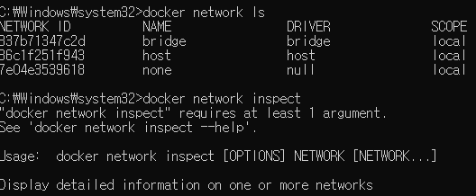
144~154P 컨테이너와 네트워크

Slide 10
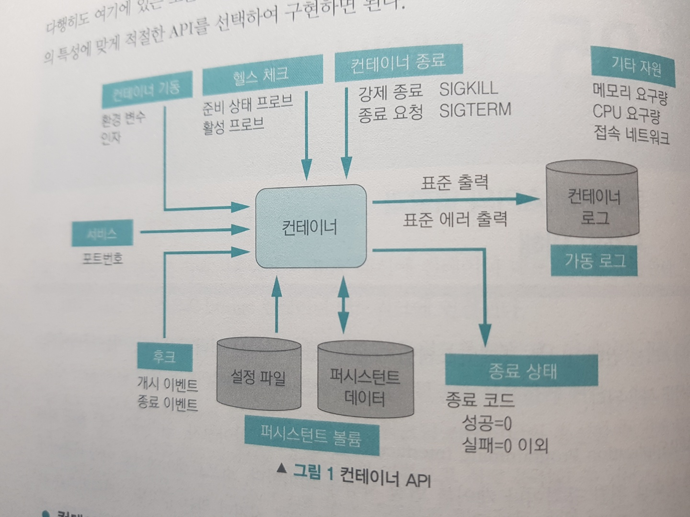
156P 컨테이너 API

